Slide 1
7.3 Transact-SQL流程控制语句
第7章 Transact-SQL与存储过程

Slide 2
流程控制语句是指那些用来控制程序执行和流程分支的语句。
在SQL Server中，流程控制语句主要用来控制SQL语句、语句块或者存储过程的执行流程。

Slide 3
一、BEGIN…END语句
语句格式：
BEGIN
{
<SQL语句> | <SQL语句块>
}
END

Slide 4
二、IF…ELSE语句
语句格式：
IF <逻辑表达式>
<SQL语句1> | BEGIN <SQL语句块1> END
[ELSE
<SQL语句2> | BEGIN <SQL语句块2> END]
注意：条件不能写成：if @var = NULL
必须写成： if @var IS NULL

Slide 5
三、CASE语句
可以是局部变量名，也可以是表中的字段名，还可以是运算符连接起来的表达式。
1、简单CASE语句
CASE <测试表达式>
WHEN <测试值1> THEN <结果表达式1>
WHEN <测试值2> THEN <结果表达式2>
[ELSE <结果表达式n>]
END
如果不选择ELSE子句，则当前面的测试值都不满足时，返回一个NULL值。

Slide 6
三、CASE语句
2、搜索CASE语句
CASE
WHEN <逻辑表达式1> THEN <结果表达式1>
WHEN <逻辑表达式2> THEN <结果表达式2>
[ELSE <结果表达式n>]
END

Slide 7
例8. 查询学号为‘200401001’同学的平均成绩，如果平均分在60分以上，显示‘200401001同学成绩合格’；否则显示‘200401001同学成绩不合格’。
USE JXGL
GO
DECLARE @text1 char(100), @ avg_grade float
SET @ avg_grade =(SELECT AVG(GRADE)
FROM SC
WHERE S#=‘200401001’)
IF @ avg_grade >= 60
SET @text1 = ‘200401001同学成绩合格’
ELSE
SET @text1 = ‘200401001同学成绩不合格’
SELECT @text1
GO

Slide 8
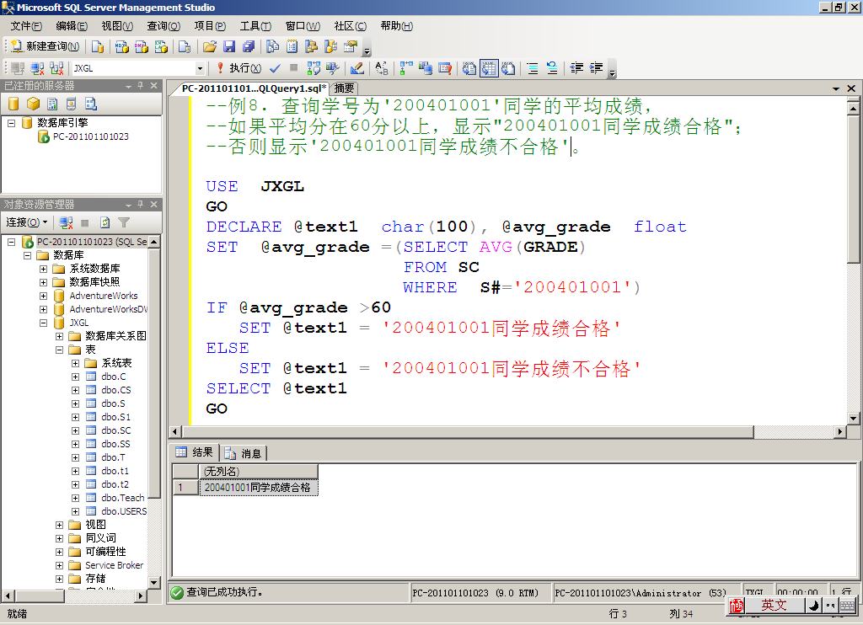

Slide 9
例9. 查询学号为‘200401001’同学的平均成绩，如果平均分在85分以上，显示‘200401001同学成绩优秀’；如果平均分在85分以下、60分以上，显示‘200401001同学成绩合格’；如果平均分在60分以下，显示‘200401001同学成绩不合格’。

Slide 10
USE JXGL
GO
DECLARE @ avg_grade float
SET @ avg_grade =(SELECT AVG(GRADE)
FROM SC
WHERE S#=‘200401001’)
SELECT CASE WHEN @ avg_grade >85
THEN ‘200401001同学成绩优秀’
WHEN @ avg_grade >60 AND @ avg_grade <85
THEN ‘200401001同学成绩合格’
ELSE ‘200401001同学成绩不合格’
END
GO

Slide 11
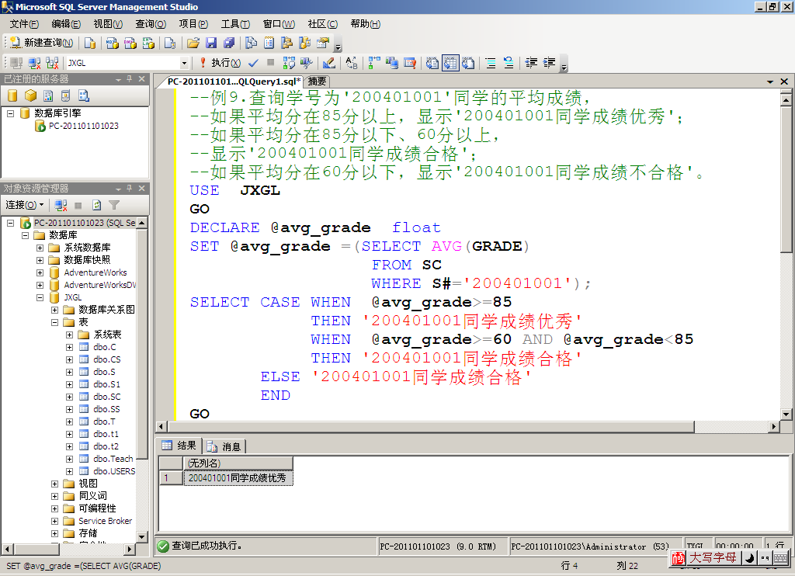

Slide 12
四、WHILE语句
语句格式：
WHILE <逻辑表达式>
BEGIN
<SQL语句1> | BEGIN <SQL语句块1> END
[BREAK]
<SQL语句2> | BEGIN <SQL语句块2> END
[CONTINUE]
<SQL语句3> | BEGIN <SQL语句块3> END
END

Slide 13
五、WAITFOR语句
语句格式：
WAITFOR
DELAY <’time’> | TIME <’time’>
延迟执行语句，其功能是：
通过指定某个时间或延迟某个时间间隔后，再执行其后的语句或存储过程。

Slide 14
六、其它语句
1、GO语句
2、GOTO语句
3、RETURN语句
4、PRINT语句
5、EXECUTE语句

Slide 15
7.4 基于T-SQL的数据库创建与管理
第7章 Transact-SQL与存储过程

Slide 16
一、利用T-SQL语句创建数据库
语句格式：
CREATE DATABASE <新数据库名>
[ON [PRIMARY][<数据文件描述项>[, … n]]
[, <文件组项>[, … n]]]
[LOG ON {<日志文件描述项>[, … n]}]
[COLLATE <collation_name>]
[WITH <外部访问选项>]

Slide 17
一、利用T-SQL语句创建数据库
数据文件描述项和日志文件描述项的语法格式为：
(
NAME = <逻辑文件名>,
FILENAME = <文件路径及名称>
[, SIZE = <文件大小> ]
[, MAXSIZE = {<最大文件大小>|UNLIMITED}]
[, FILEGROWTH = <增长增量>]
)
数据库在SQL Server中的标识符 。
指定数据库文件的初始容量大小。
指操作系统在创建物理文件时使用的路径和文件名 。

Slide 18
一、利用T-SQL语句创建数据库
数据文件描述项和日志文件描述项的语法格式为：
(
NAME = <逻辑文件名>,
FILENAME = <文件路径及名称>
[, SIZE = <文件大小> ]
[, MAXSIZE = {<最大文件大小>|UNLIMITED}]
[, FILEGROWTH = <增长增量>]
)
指定文件可以增长到的最大容量 。
文件可以不断增长直到充满磁盘。
指定数据库文件每次增加容量的大小。

Slide 19
例11. 创建大学教学管理数据库，数据库名为JXGL。
该数据库包含一个数据文件和一个事务日志文件。其中：主数据库文件逻辑名称为JXGL_ data，
数据文件的操作系统文件名称为JXGL.mdf，
数据文件初始大小为5 MB，数据文件大小最大值为200 MB，数据文件大小以5%的增量增加。
日志逻辑文件名称为JXGL_log，事务日志的操作系统文件名称为JXGL.ldf，日志文件初始大小为5 MB，可按2 MB增量增加，最大值为50 MB。

Slide 20
USE master; --打开master数据库
GO
--验证数据库JXGL是否存在，如果存在则删除
IF DB_ID (N'JXGL') IS NOT NULL
DROP DATABASE JXGL;
GO
--SQL Server默认数据文件的位置
DECLARE @data_path nvarchar(256);
SET @data_path = (SELECT SUBSTRING(physical_name, 1,
CHARINDEX(N'master.mdf',LOWER(physical_name)) - 1)
FROM master.sys.master_files
WHERE database_id = 1 AND file_id = 1);
--执行CREATE DATABASE语句创建JXGL数据库
EXECUTE
( 'CREATE DATABASE JXGL
ON
( NAME = JXGL_data, FILENAME = '''+ @data_path + 'JXGL.mdf'', SIZE = 5,
MAXSIZE = 200, FILEGROWTH = 5% )
LOG ON
( NAME = JXGL_log, FILENAME = '''+ @data_path + 'JXGL.ldf'',
SIZE = 5MB, MAXSIZE = 50MB, FILEGROWTH = 2MB )'
);
GO

Slide 21
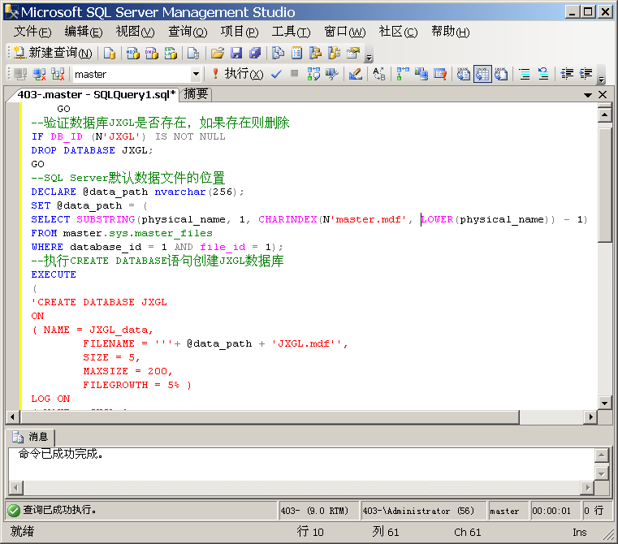
执行以上脚本程序，如数据库创建成功，则窗口显示消息“命令已成功完成” 。

Slide 22
二、利用T-SQL语句管理数据库
1、使用数据库
使用数据库的语句格式为：
USE <数据库名>
含义：使用并打开名为“数据库名”的数据库。

Slide 23
二、利用T-SQL语句管理数据库
2、修改数据库
包括：在数据库中添加或删除文件或文件组，更改文件和文件组的属性等。

Slide 24
ALTER DATABASE <数据库名>
{ ADD FILE <文件描述项> [,… n ]
[TO TILEGROUP <文件组名>]
| ADD LOG FILE <文件描述项> [, … n ]
| ADD FILEGROUP <文件组名>
| REMOVE FILE <逻辑文件名>
| REMOVE FILEGROUP <文件组名>
| MODIFY NAME= <新数据库名>
| MODIFY FILE <文件描述项>
| MODIFY FILEGROUP <文件组名> {<文件组属性> | NAME = <新文件组名>}
}

Slide 25
例12. 将上例创建的数据库JXGL中的数据文件的初始大小增大为10MB。
USE JXGL
GO
ALTER DATABASE JXGL
MODIFY FILE (name= ‘JXGL_data’,size=10)
GO

Slide 26
二、利用T-SQL语句管理数据库
3、删除数据库
语句格式为：
DROP DATABASE <数据库名> [,… n ]

Slide 27
小结
脚本、批处理与注释符
Transact-SQL的语言要素
T-SQL语言
Transact-SQL流程控制语句
基于T-SQL的数据库创建与管理应用

Slide 28
谢谢大家！

